Slide 1
CHÀO MỪNG CÁC CON
ĐẾN VỚI TIẾT ĐẠO ĐỨC LỚP 2

Slide 2
? Giờ học Đạo đức tuần trước các em học bài gì?
- Giờ học Đạo đức tuần trước em học bài Em yêu quê hương (T2)
Ở các tiết học trước, các em đã được tìm hiểu những việc làm để thể hiện tình yêu đối với quê hương. Trong tiết học hôm nay các em sẽ tiếp tục củng cố, khắc sâu kiến thức đã học và thực hành xử lý tình huống cụ thể.

Slide 3
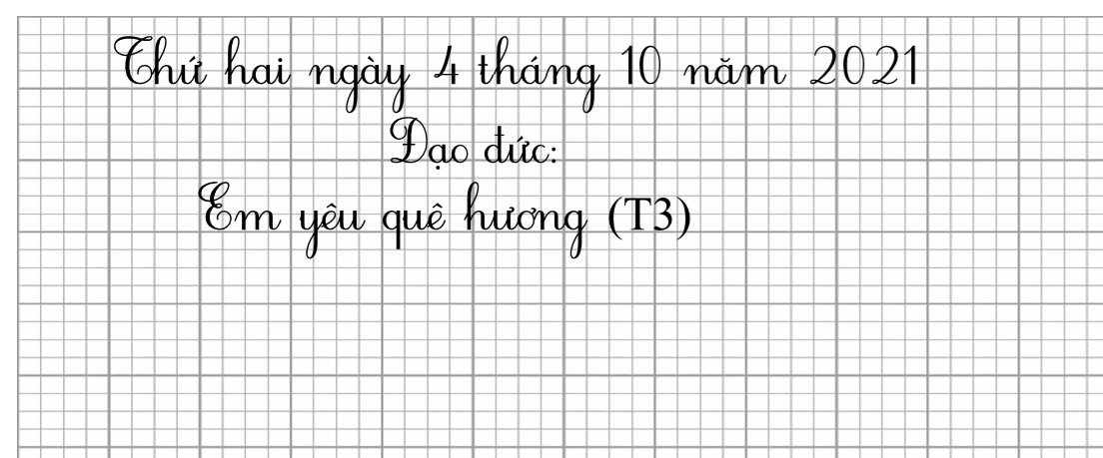
Các em hãy viết bài vào vở Ghi đầu bài theo mẫu sau của cô trên màn hình

Slide 4
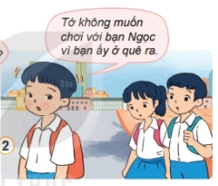
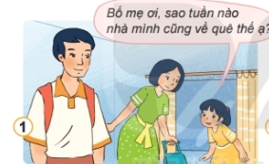
Luyện tập
Em khuyên bạn điều gì?
Các em hãy quan sát tranh, em sẽ khuyên bạn điều gì ở mỗi tình huống này. Sau đó hãy chia sẻ cho người thân hoặc trao đổi với bạn qua in-tơ-nét.

Slide 5
Ai sinh ra cũng có nguồn cội, đó chính là quê hương - nơi ta sinh ra và lớn lên, nơi có những người thân và những truyền thống tốt đẹp. Chúng ta cần thể hiện tình yêu, sự gắn bó bằng việc thường xuyên về quê để thăm hỏi người thân hoặc có những việc làm thiết thực với quê hương.

Slide 6
Mỗi người có một quê hương khác nhau, mỗi nơi lại có vẻ đẹp và những truyền thống khác nhau. Chúng ta cần yêu quý, tự hào về quê hương của mình và yêu quý, trân trọng quê hương của mọi người.

Slide 7
Các em cần ghi nhớ:
Quê hương là nơi chúng ta sinh ra và lớn lên, để thể hiện tình yêu quê hương, các em cần: Yêu thương, quan tâm, chăm sóc, thường xuyên về thăm người thân; gắn bó, giữ gìn, phát huy truyền thống của quê hương;…. Đó là truyền thống “ Uống nước nhớ nguồn” tốt đẹp của nhân dân ta.
Mỗi người có quê hương khác nhau, mỗi vùng quê đều có những vẻ đẹp, truyền thống riêng, chúng ta cần tự hào trân trọng vẻ đẹp của con người quê hương mình cũng như quê hương của mọi người xung quanh.

Slide 8
VẬN DỤNG
Em cùng các bạn thực hiện những việc làm thể hiện tình yêu đối với quê hương (dọn vệ sinh, chăm sóc cây, giúp đỡ gia đình người có công ở quê hương…).
Yêu cầu:
- Hãy chia sẻ những việc em đã làm và sẽ làm để thể hiện tình yêu quê hương với người thân.
- Hãy ghi những việc em sẽ làm khi về quê hương và khi thực hiện những việc đó hãy chụp lại ảnh để báo cáo cô giáo nhé.
Các em đọc thông điệp bài học và cùng ghi nhớ:

Slide 9
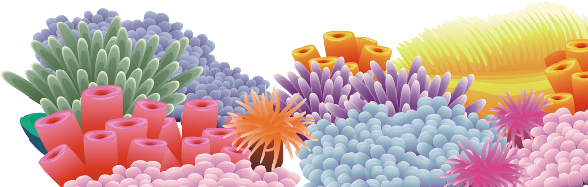
THÂN ÁI, CHÀO CÁC CON

